Slide 1
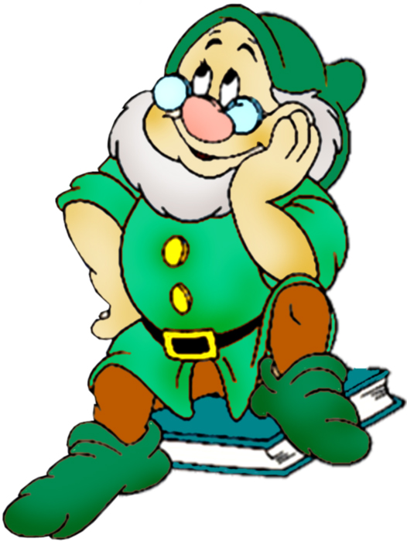
АРТИКУЛЯЦИОННАЯ ГИМНАСТИКА
ШИПЯЩИЕ ЗВУКИ
Автор-составитель:
Учитель-логопед МБ ДОУ №30
Демичева Д.В.

Slide 2
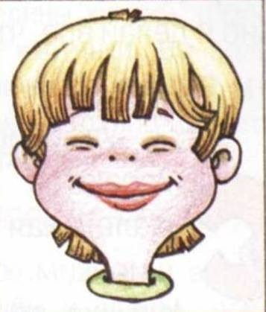
Упражнение 1
«Улыбка»
Цель: укрепить мышцы губ и развить их подвижность.
Губы сомкнуты, растянуты в широкую улыбку.
Утром встану, улыбнусь, радостью своей делюсь.

Slide 3
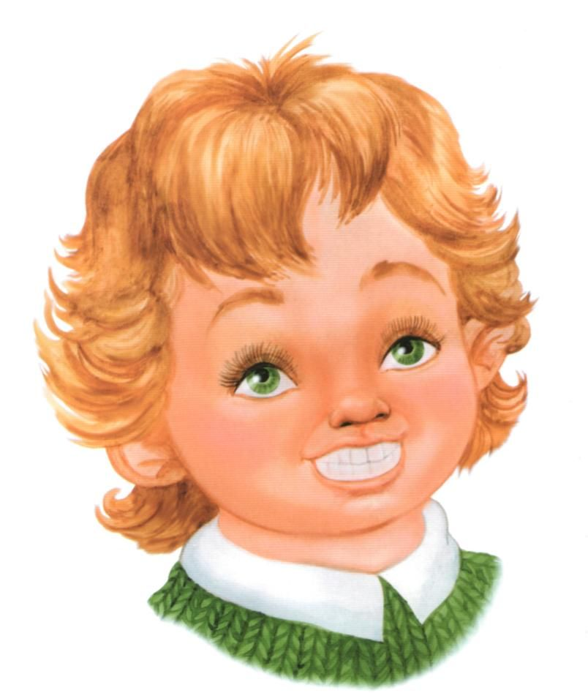
Упражнение2
«Заборчик»
Цель: выработать умение удерживать губы в улыбке, обнажая нижние и верхние передние зубы.
Губы в улыбке, видны сомкнутые зубы.
Ровный беленький забор нам построил дед Егор.

Slide 4
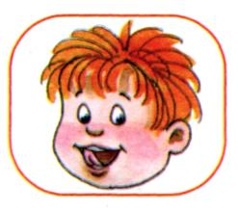
Упражнение 3
«Чистим зубки»
Цель: выработать умение удерживать кончик языка за верхними и нижними зубами.
Широко открыть рот и кончиком языка «почистить» верхние зубы, делая движения из стороны в сторону.
Чистить зубки каждый день
Мне почти совсем не лень.

Slide 5
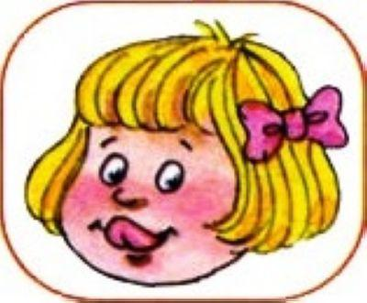
Упражнение 4
«Вкусное варенье»
Цель: укреплять мышцы языка, развивать подвижность языка, вырабатывать подъем широкой передней части языка.
Слегка приоткрыть рот и широким передним краем языка облизать верхнюю губу, делая движение языком сверху вниз.
Очень вкусное варенье
Дали мне на день рожденья.
Банку целую я съел,
Но наесться не успел.

Slide 6
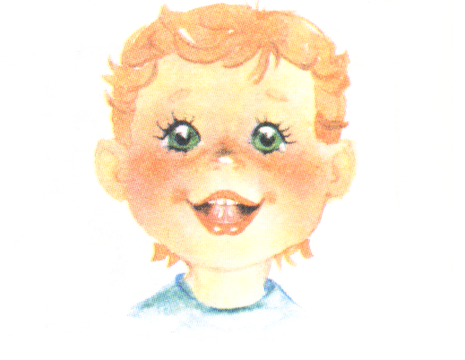
Упражнение 5
«Маляр»
Цель: выработать движение языка вверх, его подвижность, умение управлять им.
Улыбнуться, открыть рот и погладить кончиком языка небо, делая языком движения вперед-назад.
В дом маляр к нам приходил,
Потолки все побелил.
Язычок я поднимаю,
Словно кисточкой, махаю.

Slide 7
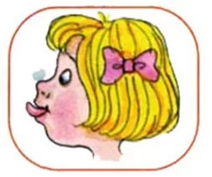
Упражнение 6
«Фокус»
Цель: выработать умение удерживать боковые края и кончик языка в поднятом состоянии, учить направлять воздушную струю по середине языка.
Улыбнуться, положить широкий кончик языка на нижнюю губу, дуть на ватку, чтобы воздушная струя шла по середине языка.
Дует легкий ветерок
На листок, на стебелек,
Даже бабочка с цветка
Улетает в облака.

Slide 8
Закрепляем:
Ша-ша-ша- шапка, шайба, шаг, лапша
Жа-жа-жа- жаба, жабры, жар, межа
Шу-шу-шу- шуба, шутка, шум, дышу.
Жу-жу-жу- абажур, гляжу, хожу.
Ши-ши-ши- шина, ширма, камыши
Жи-жи-жи- жидкий, жир, моржи, ежи.
Шо-шо-шо- шёпот, шорох, хорошо
Же-же-же- этажерка, жук, уже.

